Slide 1

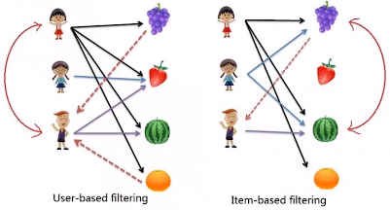
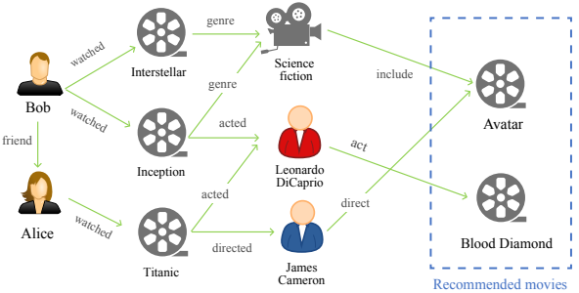
背景
Collaborative Filtering (CF)
Knowledge Graph

Slide 2
研究现状
现有的基于知识图谱推荐的方法主要分为：
基于嵌入的方法，它利用knowledge graph embedding(KGE) [1] 策略将知识图谱中的实体和关系映射到低维向量空间。
CKE [2] 采用异构网络嵌入方法TransR，通过考虑节点和关系的异质性来提取项目的结构表示。
DKN [3] 将实体嵌入和词嵌入作为不同的通道，通过TransD利用KG生成新闻嵌入进行推荐。
KTUP [4] 是采用TransH翻译策略的多任务学习模型，它兼顾了推荐任务和知识图谱补全。
尽管这些模型采用KGE策略能够更适用于图内的任务，比如链路预测，它学习到的实体嵌入在刻画项目间关系方面不够
直观和有效。
[1] Quan Wang, Zhendong Mao, Bin Wang, and Li Guo. 2017. Knowledge graph embedding: A survey of approaches and applications. IEEE Transactions on Knowledge and Data Engineering 29, 12 (2017), 2724–2743.
[2] Fuzheng Zhang, Nicholas Jing Yuan, Defu Lian, Xing Xie, and Wei-Ying Ma. 2016. Collaborative knowledge base embedding for recommender systems. In the 22nd ACM SIGKDD International Conference on Knowledge Discovery & Data Mining. ACM, 353–362.
[3] Hongwei Wang, Fuzheng Zhang, Xing Xie, and Minyi Guo. 2018. DKN: Deep knowledge-aware network for news recommendation. In the 27th International Conference on World Wide Web. ACM, 1835–1844.
[4] Yixin Cao, Xiang Wang, Xiangnan He, Zikun Hu, and Tat-Seng Chua. 2019. Unifying Knowledge Graph Learning and Recommendation: Towards a Better Understanding of User Preferences. In the 28th International Conference on World Wide Web. ACM, 151–161.

Slide 3
研究现状
现有的基于知识图谱推荐的方法主要分为：
基于路径的方法，通过设计知识图谱实体间的连接路径来丰富用户项目交互。
KPRN [5] 通过组合实体和关系的语义来生成路径表示，利用这些路径中的顺序依赖关系进行有效的推理，从而推断出潜在的用户项目交互实例。
PGPR [6] 将强化学习引入知识图谱推荐，通过在知识图谱中发掘的实际路径，将推荐和可解释性结合在一起。
RuleRec [7] 将从知识图谱中归纳可解释规则与构建规则引导的神经推荐模型结合起来。该框架鼓励两个模块相互补充，以生成有效和可解释的推荐。
虽然基于路径的方法在刻画项目间关系方面体现出了直观和有效，但是它严重依赖于手工去提取元路径，这通常基于提取者在非常熟悉该领域知识的前提下，并且手工提取花费的代价往往非常高。
[5] X. Wang, D. Wang, C. Xu, X. He, Y. Cao, and T.-S. Chua, “Explainable reasoning over knowledge graphs for recommendation,” in Proceedings of the AAAI Conference on Artificial Intelligence, vol. 33, 2019, pp. 5329–5336.
[6] Y. Xian, Z. Fu, S. Muthukrishnan, G. de Melo, and Y. Zhang, “Reinforcement knowledge graph reasoning for explainable recommendation,” In Proceedings of the 42nd International ACM SIGIR Conference on Research and Development in Information Retrieval (SIGIR ’19), July 21–25, 2019.
[7] Ma W, Zhang M, Cao Y, et al. Jointly learning explainable rules for recommendation with knowledge graph[C]//The world wide web conference. 2019: 1210-1221.

Slide 4
研究现状
现有的基于知识图谱推荐的方法主要分为：
基于图神经的方法，通过消息聚合机制将多跳邻居集成到节点表示中，以捕获节点特征和图结构，因此可以建模远距离连接。
KGCN[7]和KGNN-LS[8]利用图卷积网络(GCN)，通过对项目的邻域信息进行迭代聚合，获得项目嵌入。
KGAT[9]提出了协作知识图谱，以一种端到端的方式显式地对KG中的高阶连接进行建模。它从节点的邻居(可以是用户、项目或属性)递归地传播嵌入，以改进节点的嵌入，并采用注意力机制来区分邻居节点的重要性。
CKAN [10] 利用用户的交互信息作为传播源，逐层扩展到高阶实体来获取用户的潜在偏好和项目的潜在嵌入。
这些模型通过堆叠多个GNN层，将来自直接邻居的信息聚合到节点表示中，并合并来自高阶邻居的信息让推荐的性能有了显著的提高。
[7] Wang H, Zhao M, Xie X, et al. Knowledge graph convolutional networks for recommender systems[C]//The world wide web conference. 2019: 3307-3313.
[8] Wang H, Zhang F, Zhang M, et al. Knowledge-aware graph neural networks with label smoothness regularization for recommender systems[C]//Proceedings of the 25th ACM SIGKDD international conference on knowledge discovery & data mining. 2019: 968-977.
[9] Wang X, He X, Cao Y, et al. Kgat: Knowledge graph attention network for recommendation[C]//Proceedings of the 25th ACM SIGKDD international conference on knowledge discovery & data mining. 2019: 950-958.
[10] Wang Z, Lin G, Tan H, et al. CKAN: collaborative knowledge-aware attentive network for recommender systems[C]//Proceedings of the 43rd International ACM SIGIR conference on research and development in Information Retrieval. 2020: 219-228.

Slide 5
研究现状 & 问题
然而，基于GNN的知识推荐模型存在一个天然缺陷，即稀疏监督信号问题。由于对比学习在从数据本身中挖掘监督信号方面的成功，研究者开始将对比学习引入了基于图神经的知识推荐。
CKER [11] 引入了一个对比学习模块，通过派生额外的监督信号来最大化交互感知和知识感知的用户偏好之间的互信息。
KGIC [12] 通过构造局部/非局部图，对CF和KG部分的层进行图内/图间交互式对比学习，连贯地利用每个局部/非局部图中的CF和KG信息。
KGCL [13] 利用来自KG增强过程的额外监督信号来指导跨视图对比学习范式，它侧重于构建不同的图视图，并利用对比学习来增强推荐模型的鲁棒性。
[11] Zhiqiang Pan and Honghui Chen. 2021. Collaborative Knowledge-Enhanced Recommendation with Self-Supervisions. Mathematics 9, 17 (2021), 2129.
[12] Zou D, Wei W, Wang Z, et al. Improving knowledge-aware recommendation with multi-level interactive contrastive learning. CIKM. 2022: 2817-2826.
[13] Yang Y, Huang C, Xia L, et al. Knowledge graph contrastive learning for recommendation. SIGIR. 2022: 1434-1443.

